Slide 1
SI Notes de Frais
Application électronique de remboursements de frais professionnels du personnel universitaire et des personnes externes collaborant avec l’Université de Genève
Le 24.04.2017

Slide 2
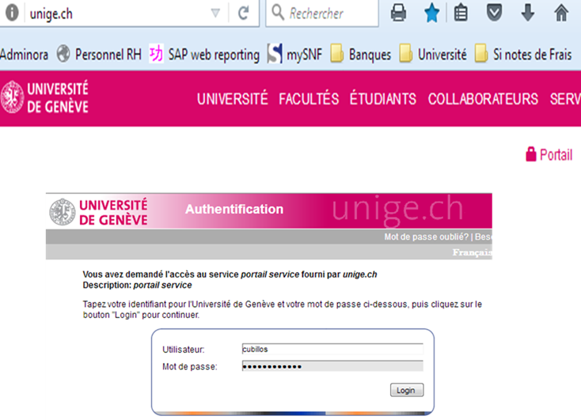
Connexion au programme SI Notes de frais
Se rendre sur le site d’accueil de l’Université = http://unige.ch.
Cliquer sur le portail.
Insérer votre login et votre mot de passe ISIS.
Le 24.04.2017

Slide 3
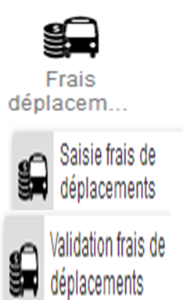
Connexion – Choisissez l’application
Trouver l’icône dans le portail.
Cliquer pour entrer dans le programme et saisir une nouvelle note de frais.
Un icône de validation est prévue pour les personnes qui approuvent des dépenses.
Le 24.04.2017

Slide 4
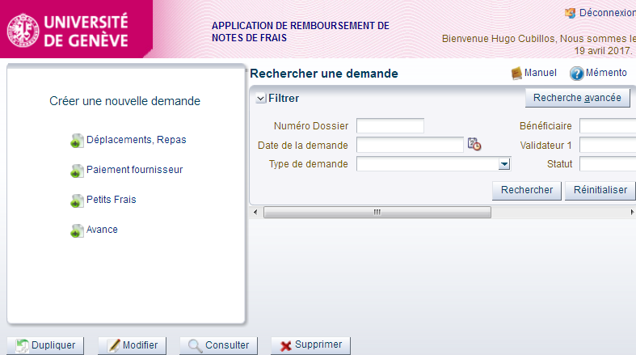
Menu principal – quatre formulaire à disposition
Déplacement, Repas
Les remboursements de frais professionnels de déplacement, de repas en Suisse ou à l’étranger.
Paiement aux fournisseurs
Les factures d’agences de voyages ou de prestataires de service dans le cadre de l’organisation de manifestations/colloques.
Petit frais
Achats de fournitures de bureau, de livres, de logiciels ou de matériel informatique.
Avance
Avance en lien avec un voyage, un repas en Suisse ou à l’étranger.
Le 24.04.2017

Slide 5
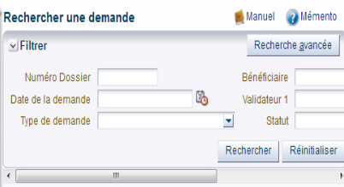
Menu principal – informations générales (1)
En haut à droite :
L’icône établit le lien avec le document explicatif de l’application.
L’icône donne accès aux règles de gestion en matière de notes de frais.
Au centre :
Les filtres permettent des recherches (par exemple : numéro de dossier, bénéficiaire, date d’une demande, etc.).
Le 24.04.2017

Slide 6
Menu principal – informations générales (2)
En bas à gauche :
Le bouton permet de copier une demande de remboursement passée ou répétitive pour un même bénéficiaire et un même fonds ou un même titulaire de fonds ou de centre financier.
Le bouton permet de modifier uniquement un dossier à l’état de «brouillon».
Le bouton permet de visualiser uniquement les dossiers déjà soumis.
Le bouton permet d’annuler uniquement une demande à l’état «brouillon».
Sauvegarder votre travail après chaque écran.
Le 24.04.2017

Slide 7
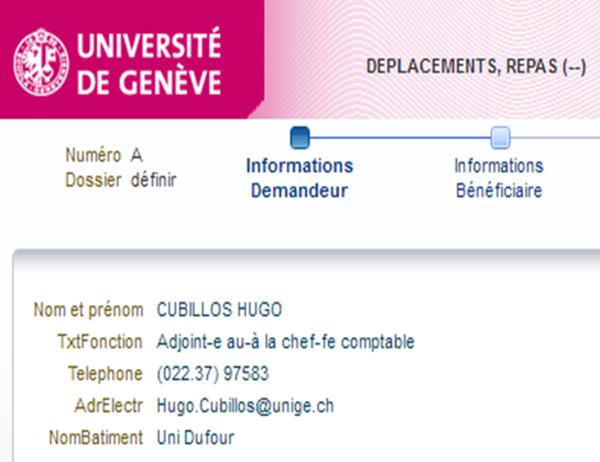
Déplacement, repas – informations demandeur (étape N° 1)
Le demandeur formule une requête, soit pour un collaborateur, soit pour lui-même en tant que bénéficiaire. Il reçoit une notification finale lorsque le dossier est «approuvé». Il imprime le document papier «approuvé» du SI Notes de frais, l’envoie à la comptabilité et joint les pièces justificatives originales.
Le demandeur est la personne qui établit une demande de remboursement dans le SI Notes de frais.
Le 24.04.2017

Slide 8
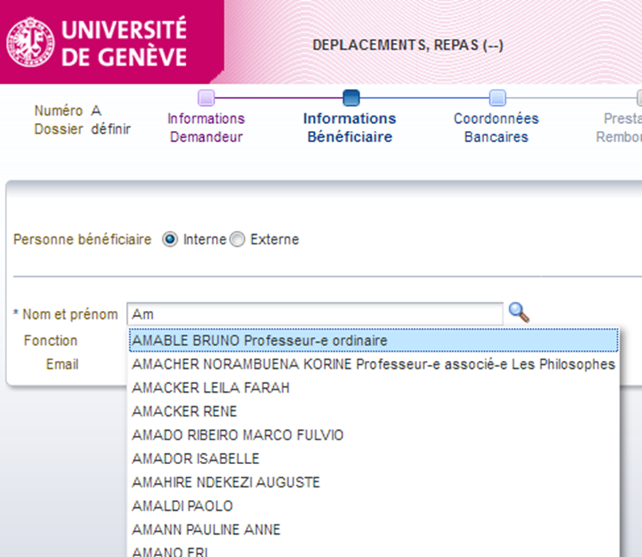
Déplacement, repas – informations bénéficiaire (étape N° 2)
Pour un collaborateur de l’Université (interne) :
Renseigner le nom du bénéficiaire en inscrivant les premiers caractères de son nom ou en utilisant la loupe qui donne accès à la liste des collaborateurs. Lorsque vous trouvez le nom souhaité, le sélectionner et valider avec «enter».
Le bénéficiaire est le collaborateur dédommagé qui, dans le cadre de ses activités professionnelles, effectue un déplacement, un repas ou organise une manifestation.
Le 24.04.2017

Slide 9
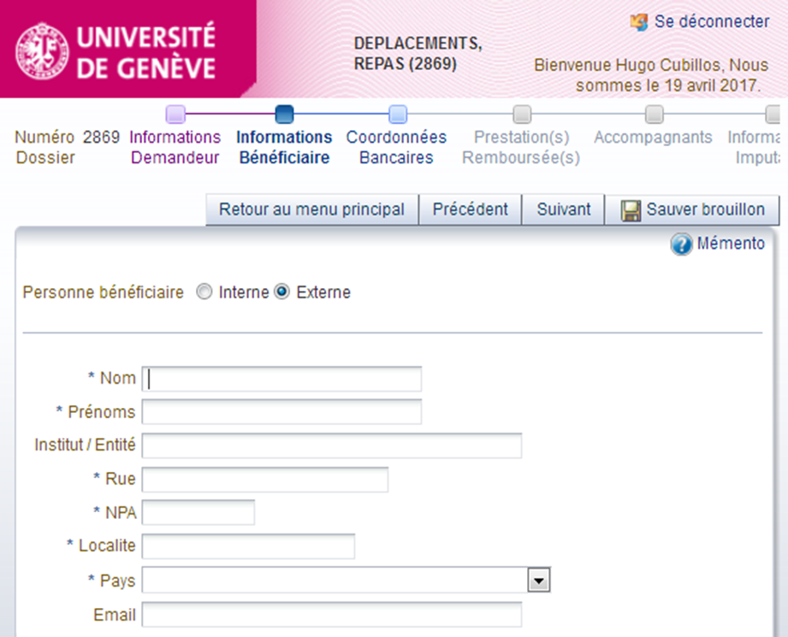
Déplacement, repas – informations bénéficiaire (étape N° 2)
Pour une personne externe à l’Université:
Compléter les champs obligatoires munis d’un astérisque (*).
Un externe est une personne dédommagée par l’Université pour ses frais professionnels dans le cadre d’une collaboration.
Le paiement des conférenciers n’est pas traité avec le SI Notes de frais.
Le 24.04.2017

Slide 10
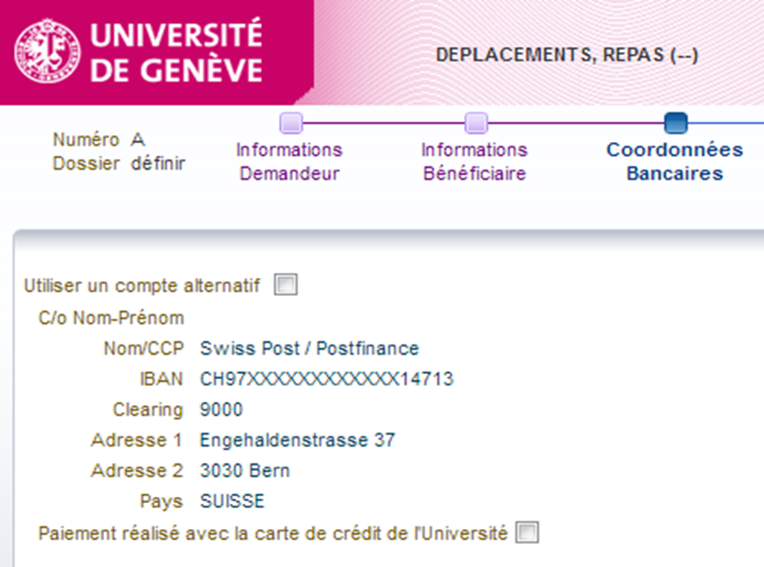
Déplacement, repas – coordonnées bancaires (étape N° 3)
Les coordonnées bancaires du bénéficiaire s’affichent automatiquement.
Le numéro IBAN est volontairement caché par souci de confidentialité.
Si le remboursement est réalisé sur ce compte bancaire, passer à l’écran suivant.
Le 24.04.2017

Slide 11
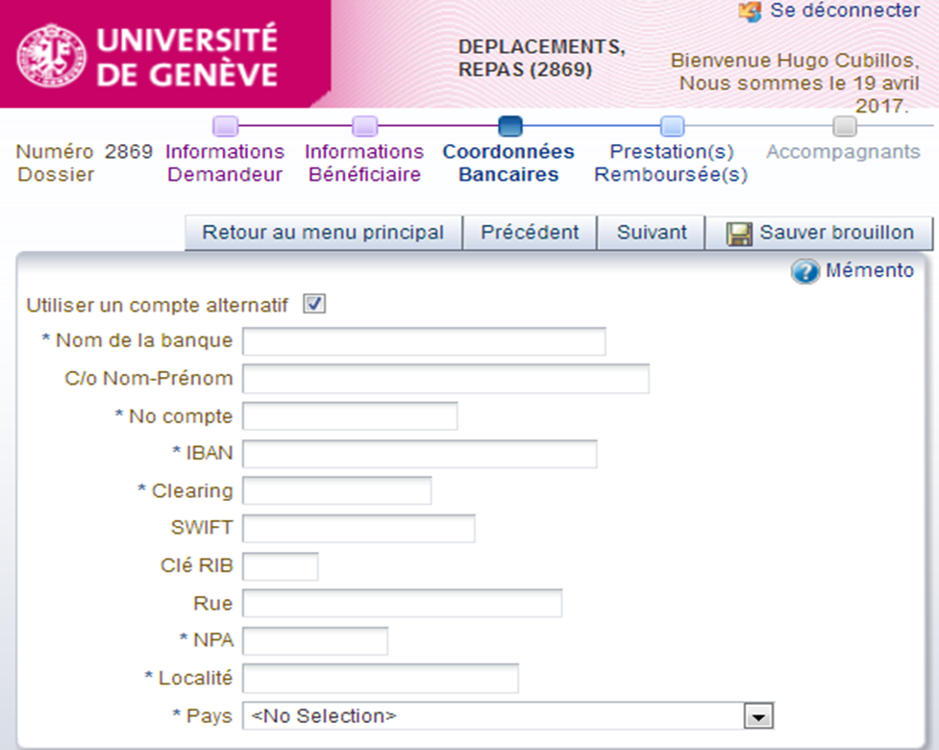
Déplacement, repas – coordonnées bancaires (étape N° 3)
Si le remboursement est réalisé sur un compte bancaire alternatif, alors cocher «utiliser un compte alternatif».
Compléter les champs obligatoires munis d’un astérisque (*). Passer à l’écran suivant.
Le 24.04.2017

Slide 12
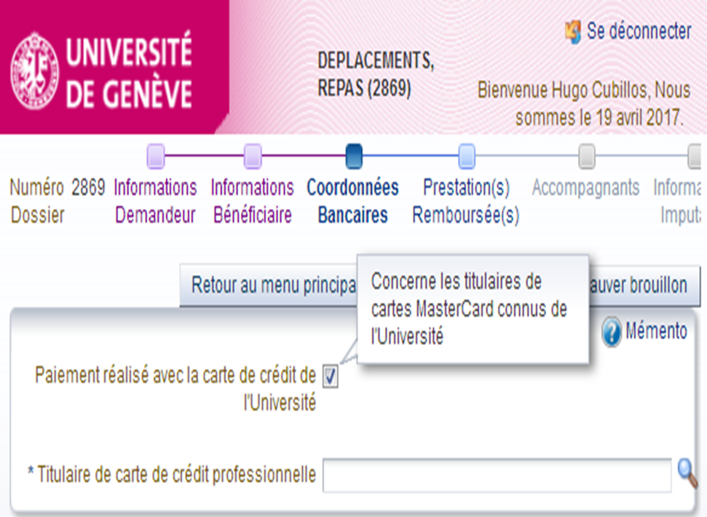
Déplacement, repas – coordonnées bancaires (étape N° 3)
Si le paiement est effectué avec la carte de crédit de l’Université, insérer le nom du titulaire de la carte de crédit.
Compléter les champs obligatoires munis d’un astérisque (*). Le SI Notes de frais vérifie la validité des informations. Passer à l’écran suivant.
Le 24.04.2017

Slide 13
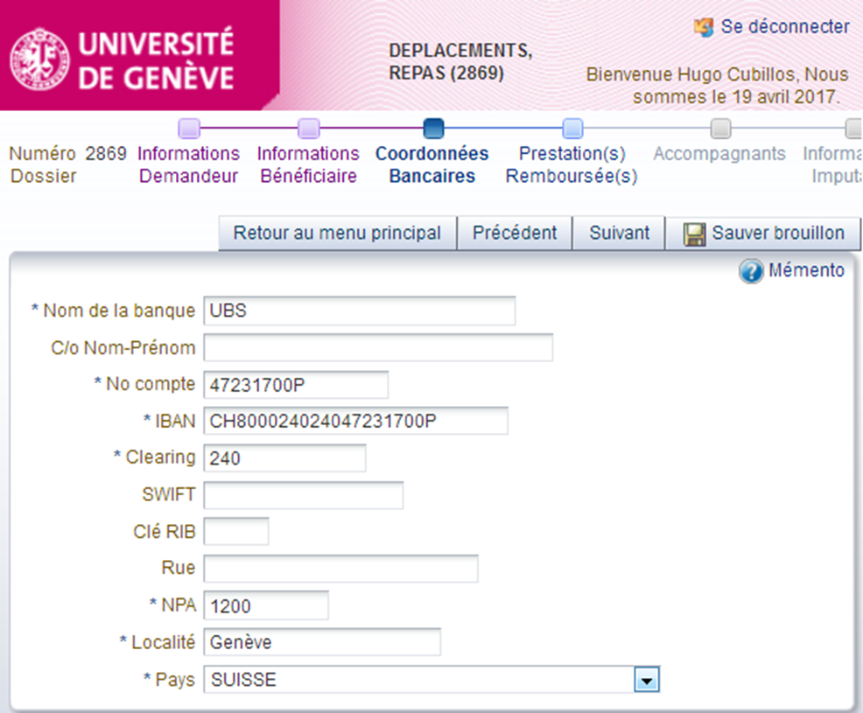
Déplacement, repas – coordonnées bancaires (étape N° 3)
Si le paiement s’effectue au bénéfice d’une personne externe :
Compléter les champs obligatoires munis d’un astérisque (*). Passer à l’écran suivant.
Le 24.04.2017

Slide 14
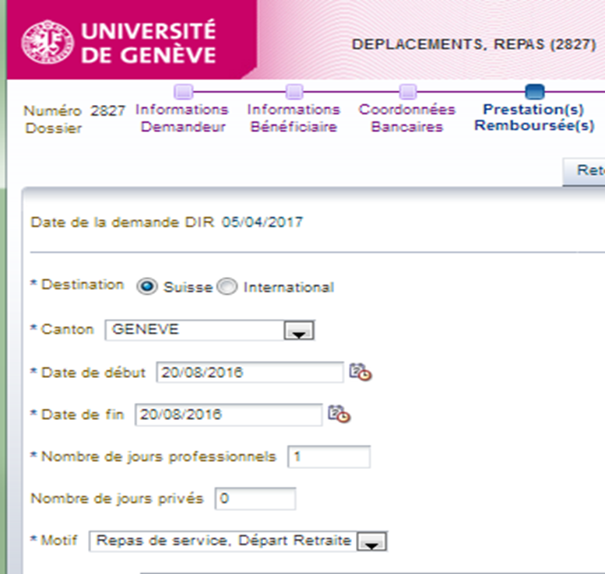
Déplacement, repas – prestations remboursées (étape N° 4)
Compléter les champs obligatoires munis d’un astérisque (*), notamment :
Indiquer la durée du séjour et préciser le nombre de jour de voyage privé.
Avec le menu déroulant, préciser le motif.
Le 24.04.2017

Slide 15
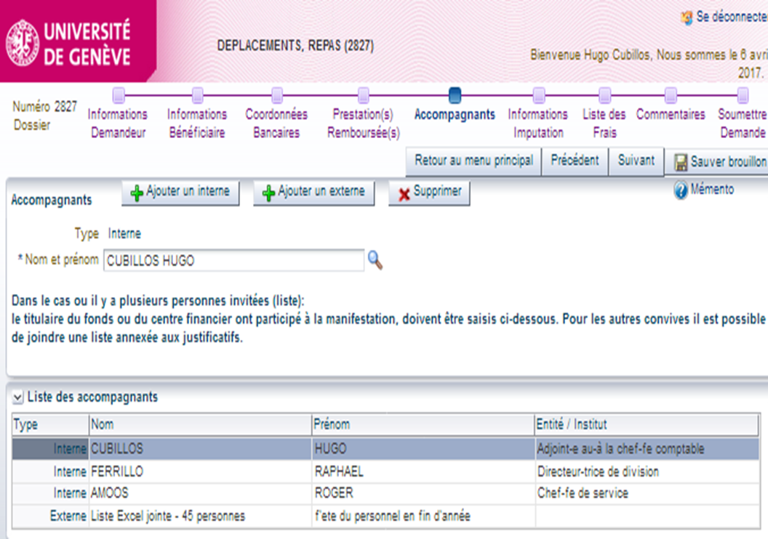
Déplacement, repas – accompagnants (étape N° 5)
Lorsque le responsable hiérarchique du bénéficiaire et/ou son supérieur hiérarchique participe à l’événement (prestations remboursées), mentionner leur nom dans les accompagnants internes (obligatoire). Cette information est indispensable pour identifier le validateur.
Lorsque de nombreuses personnes participent, indiquer dans les accompagnants externes «la liste des participants» et la joindre dans l’écran «commentaires» (étape N° 8).
Les accompagnants sont les personnes participant à un repas, à un déplacement, à une manifestation ou à un colloque.
Le 24.04.2017

Slide 16
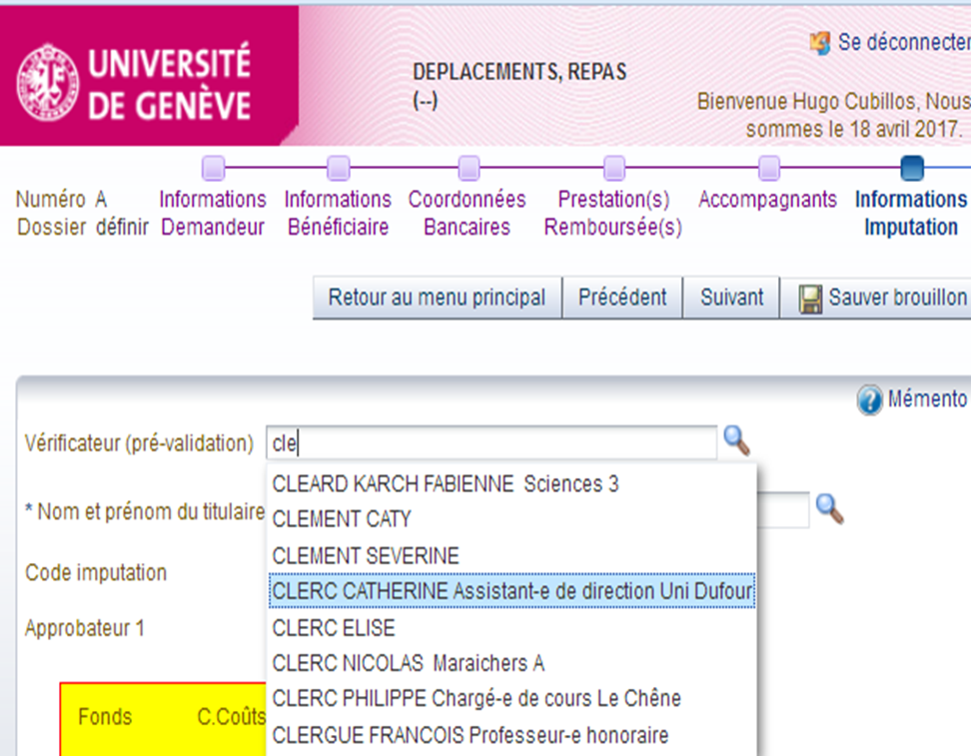
Déplacement, repas – informations imputation (étape N° 6)
Il s’agit de définir les personnes intervenant dans le processus d’approbation, ainsi que le fonds payeur.
En cliquant sur la loupe, désigner un vérificateur (facultatif).
Le vérificateur est la personne désignée par le responsable hiérarchique du bénéficiaire. Il contrôle notamment que toutes les pièces justificatives soient jointes. Il prépare la validation pour le supérieur hiérarchique. Le demandeur ne peut pas remplir le rôle de vérificateur.
Le 24.04.2017

Slide 17
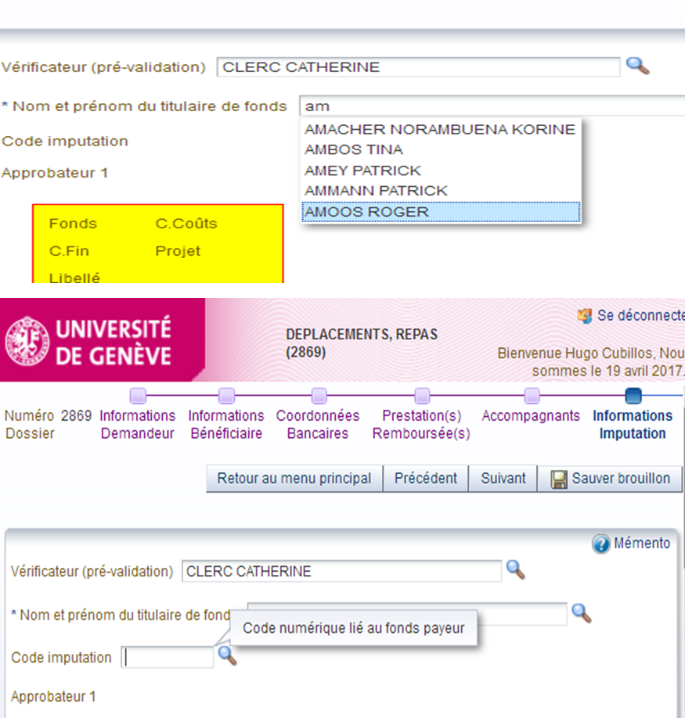
Déplacement, repas – informations imputation (étape N° 6)
En cliquant sur la loupe, sélectionner le nom du titulaire de fonds.
En cliquant sur la loupe, identifier le numéro du fonds payeur dans la liste proposée.
Le SI Notes de frais désigne automatiquement le validateur (approbateur 1) correspondant au supérieur hiérarchique du titulaire de fonds ou du responsable du centre financier.
L’approbateur est le responsable hiérarchique du bénéficiaire. Il s’assure de la pertinence de la dépense et de la disponibilité budgétaire. S’il a participé au voyage/repas, c’est son supérieur hiérarchique qui approuve les frais.
Le 24.04.2017

Slide 18
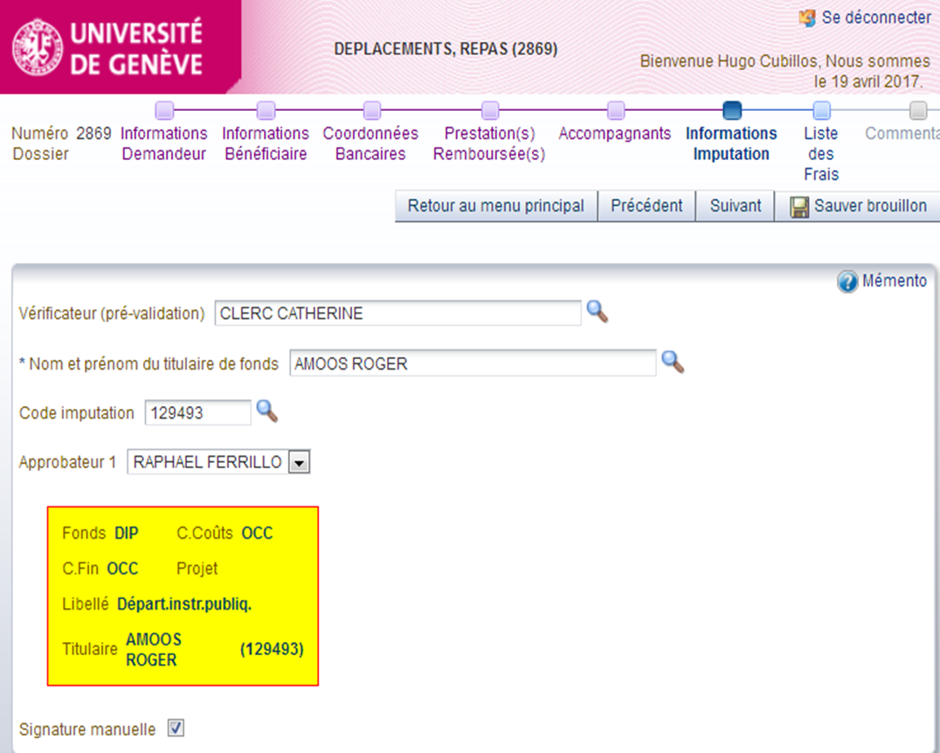
Déplacement, repas – informations imputation (étape N° 6)
Si le validateur est absent pour une longue durée, cocher la «signature manuelle». Cela interrompt le flux électronique d’approbation.
Après avoir inséré les frais, indiquer le motif de la «signature manuelle» dans le commentaire et compléter la demande de remboursement jusqu'à la soumettre.
Imprimer la demande de remboursement de frais.
Faire signer au remplaçant désigné comme approbateur (document approuvé).
Cette fonctionnalité ne doit s’utiliser que de manière exceptionnelle.
Le 24.04.2017

Slide 19
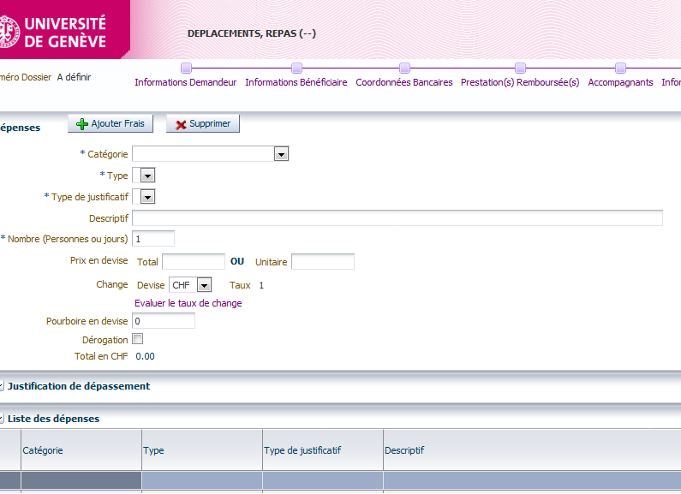
Déplacement, repas – liste de frais (étape N° 7)
En complétant la liste de frais, vous rendez possible les contrôles automatiques de conformité par rapport règles de gestion prévues par le mémento administratif.
Cliquer sur le bouton «ajouter des frais» pour créer une ligne de dépenses à rembourser.
Créer une ligne de dépense par facture à rembourser.
Compléter les champs obligatoires munis d’un astérisque (*).
Le 24.04.2017

Slide 20
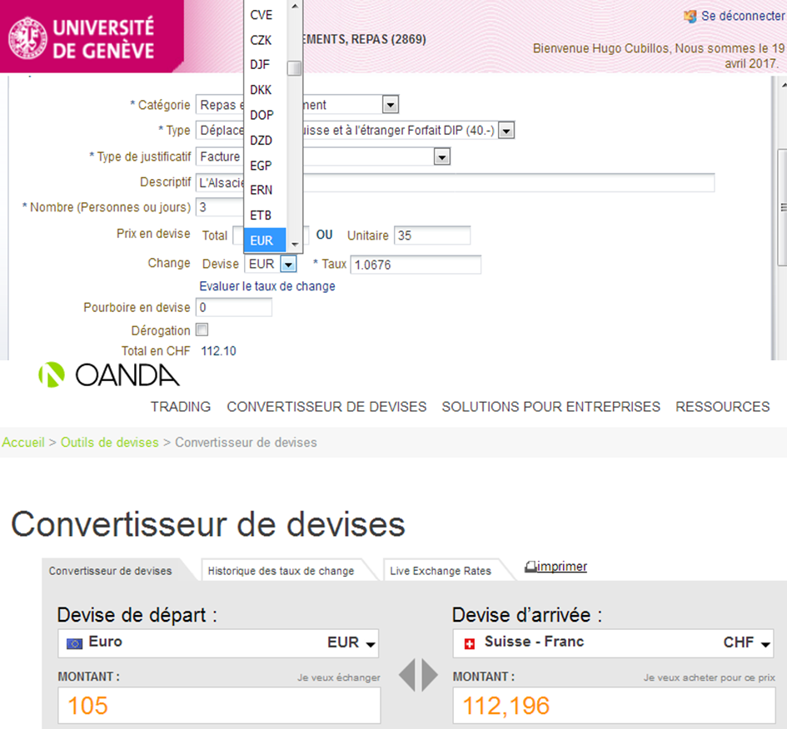
Déplacement, repas – liste de frais (étape N° 7)
Si la facture est libellée en monnaie étrangère, cliquez sur le lien «évaluer le taux de change».
Le taux de change appliqué est celui du premier jour du voyage.
Le 24.04.2017

Slide 21
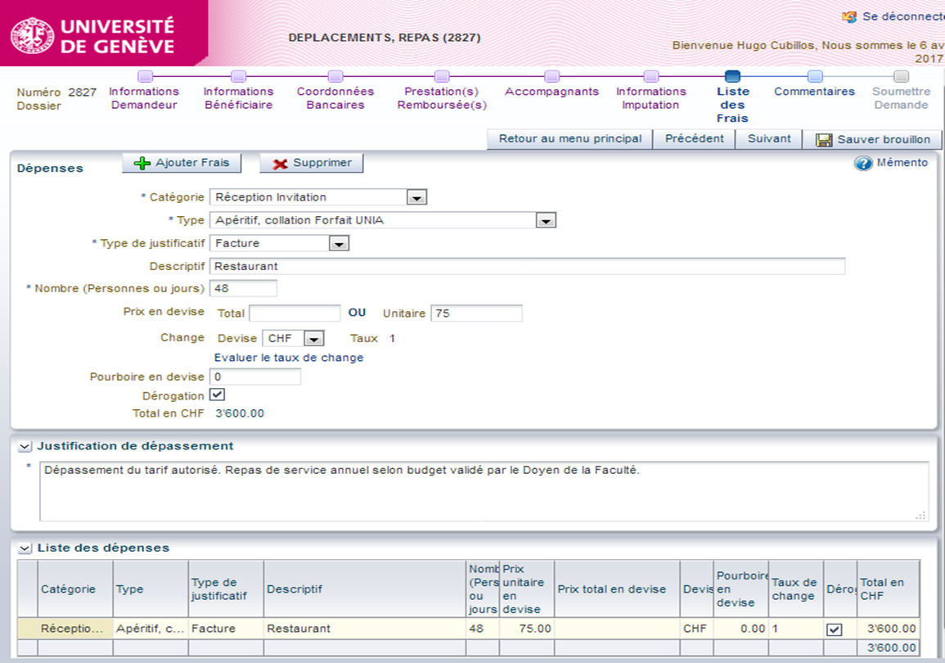
Déplacement, repas – liste de frais (étape N° 7)
Lorsque la demande de remboursement est non conforme aux règles prévues par le mémento, la coche «dérogation» est activée automatiquement.
Compléter la justification du dépassement et joindre l’autorisation du supérieur hiérarchique dans l’écran «commentaires» (étape N° 8).
Le 24.04.2017

Slide 22
Déplacement, repas – liste de frais (étape N° 7)
Supprimer une ligne de dépenses en utilisant le bouton «supprimer».
Le 24.04.2017

Slide 23
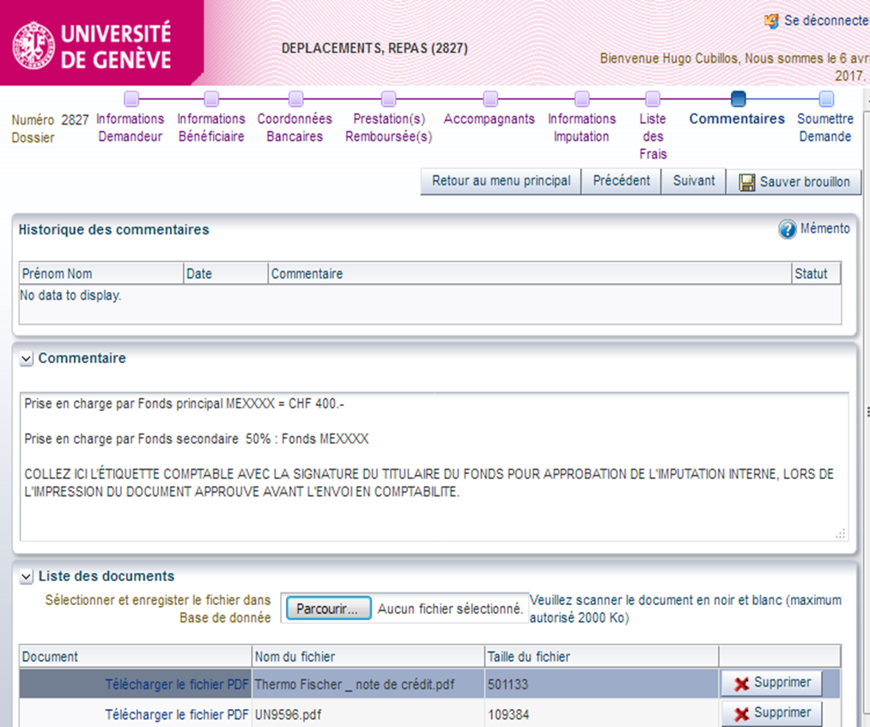
Déplacement, repas – commentaires (étape N° 8)
Insérer tout commentaire utile au traitement administratif du dossier par le vérificateur, le validateur ou le service de la comptabilité (facultatif).
Attacher les pièces numérisées en noir/blanc en pdf « liste des documents» (obligatoire). Elles sont indispensables pour la vérification par tous les acteurs du processus.
Il s’agit notamment de la liste des participants, des copies des pièces justificatives originales (facture, carte d’embarquement, etc.), des autorisations par la hiérarchie justifiant les dérogations aux règles du mémento.
Le 24.04.2017

Slide 24
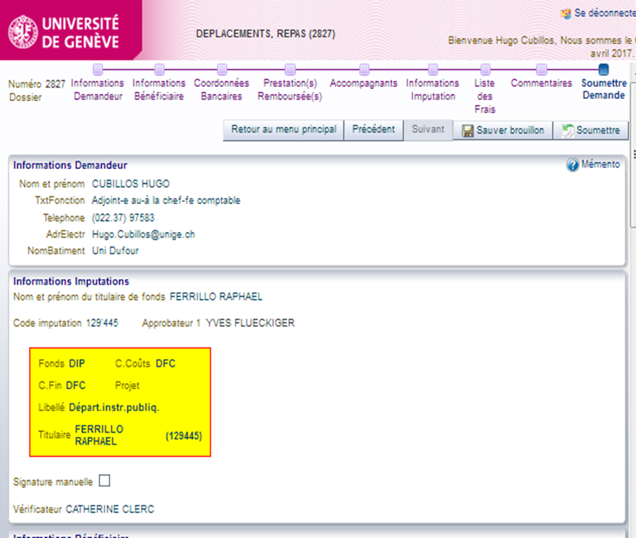
Déplacement, repas – soumettre la demande (étape N° 9)
Soumettre la demande après s’être assuré que toutes les dépenses sont bien indiquées, que tous les documents sont numérisés et joints.
Une fois que la demande est soumise, un message électronique est successivement envoyé au bénéficiaire, au vérificateur et à l’approbateur. Ces derniers les approuvent ou les refusent (commentaires obligatoires).
Le 24.04.2017

Slide 25
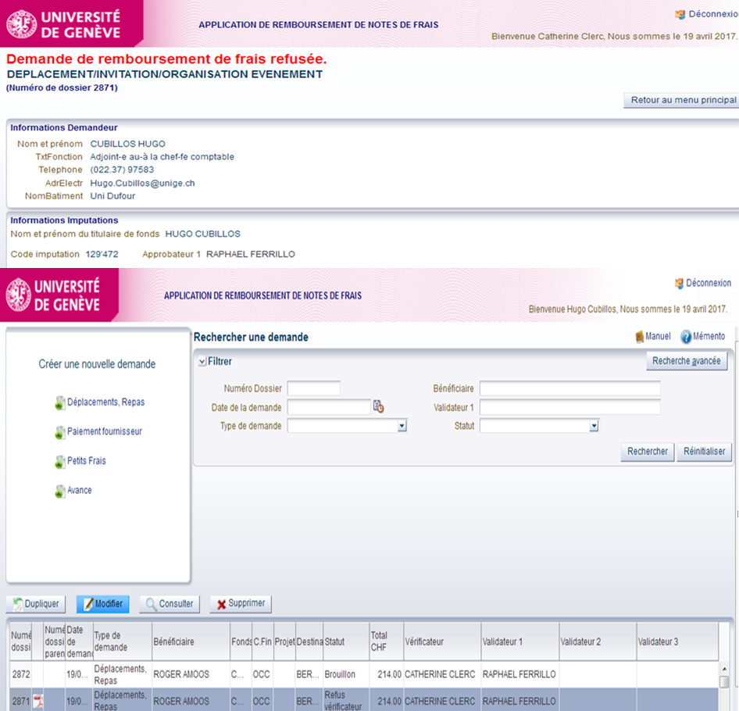
Déplacement, repas – soumettre la demande (étape N° 9)
Si la demande est refusée au niveau du bénéficiaire ou du vérificateur, elle est renvoyée au demandeur pour modification à l’état de «brouillon».
Si la demande est refusée au niveau de l’approbateur, elle est retournée au demandeur qui ne peut plus la modifier. S’il désire la reprendre, il faut la dupliquer. Une fois la demande «re-soumise», elle parcourt toute la chaîne de validation.
Le 24.04.2017

Slide 26
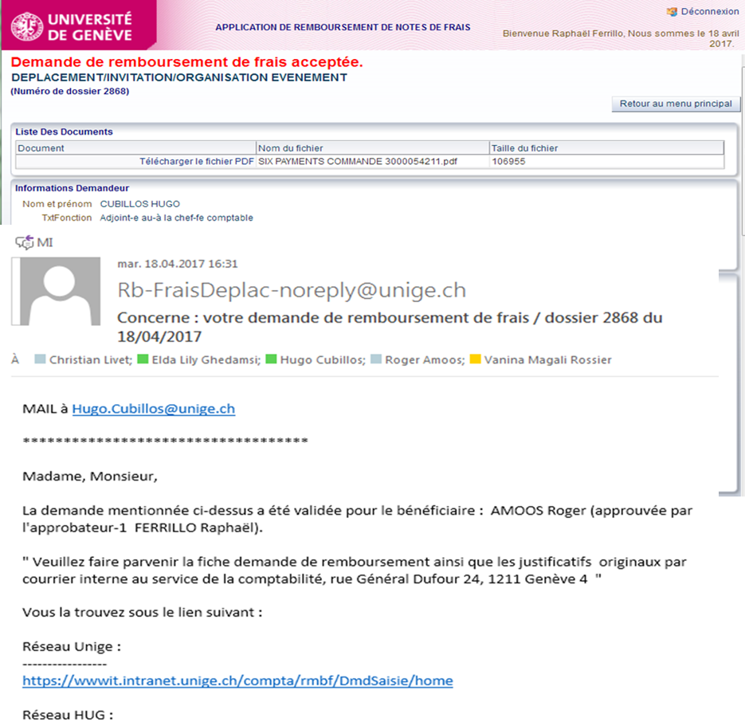
Déplacement, repas – soumettre la demande (étape N° 9)
Si la demande est approuvée, une notification est envoyée au «demandeur». Ce dernier doit alors imprimer le pdf, joindre les justificatifs originaux et envoyer le dossier par courrier interne au service de la comptabilité.
Le 24.04.2017

Slide 27
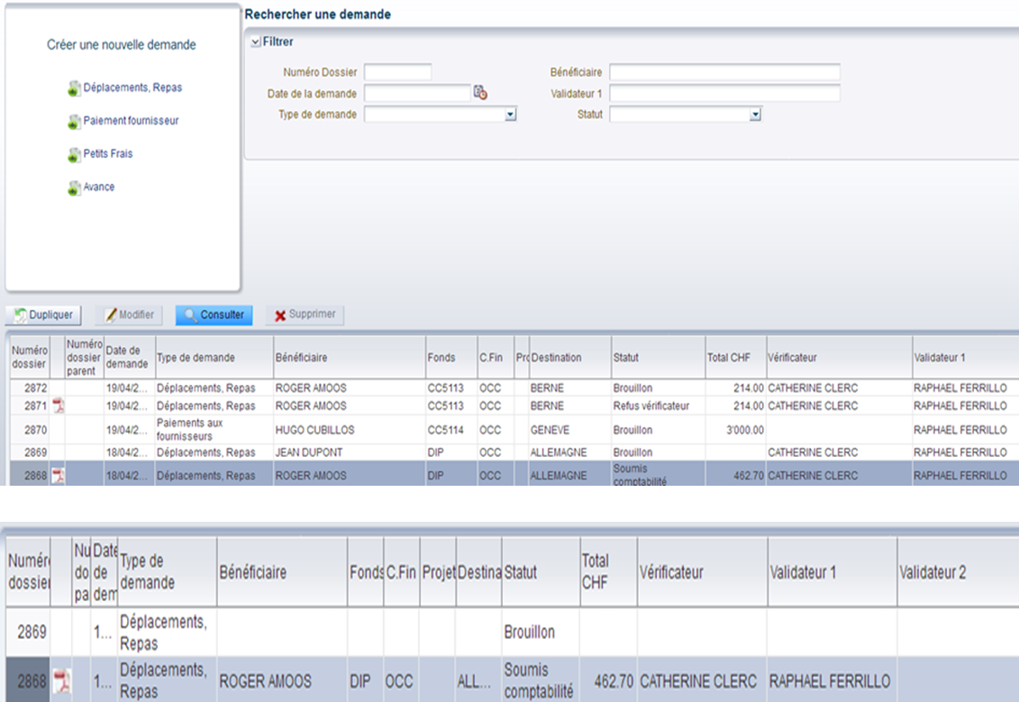
Déplacement, repas – soumettre la demande (étape N° 9)
Le demandeur, le bénéficiaire, le vérificateur et l’approbateur peuvent, en tout temps, consulter l’état d’avancement de la demande de remboursement de frais et leur historique des demandes traitées.
Retour au menu principal et utiliser la recherche par filtre.18.05.2017
Le 24.04.2017

